Slide 1
وظيفـــــة التغذيــــــة
- تحويل الطاقـــة
التقويم المراقب
3 ت ر: هك
حل النشاط المقترح
TRIKI 2008/2009
Notes:
متفغ

Slide 2

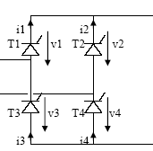
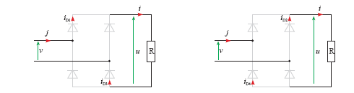






نشاط : الشكل المقابل يمثل دارة التحكم في توتر حمولة نعتبرها مقاومية
حيث : R = 10 Ω
س1- ماهو نوع و إسم المقوم المستعمل :
ج1- مقوم مراقب ثنائي النوبة بجسر غرايتس
س2- أكمل التصميم المكافــئ للجســر في
كل نوبة و بعد إرسال نبضـــــات التحكـم
للمقاديح المعنيـــــــة :
v
س3: ماهي طبيعة كل من التوترات و التيارات التاليـــة :
: متناوبة
: مقومة

Slide 3
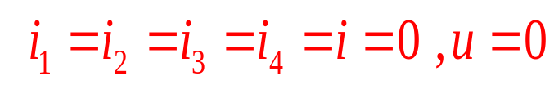


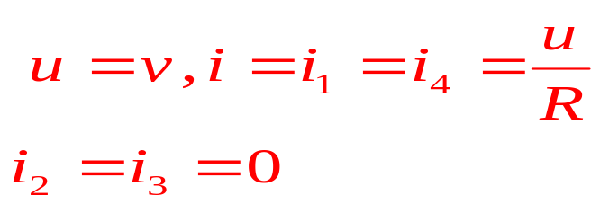




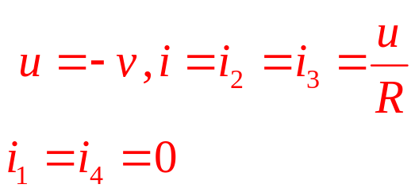



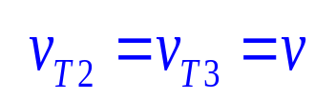
من أجل زاوية تأخر قدح قدرها 90 درجة نرسل نبضات تحكم بدورية 180 درجة
توتر و تيار الحمولة | المقاديح المتوقفة | المقاديح الممررة | المجال
............................... | ............ | .............. | 0 ، 90
............................... | ............ | .............. | 90 ، 180
............................... | ............ | .............. | 180، 270
............................... | ........... | .............. | 270 ، 360
س4 : أكمل الجدول التاالي :
س5 : أكتب عبارة التوتر العكسي بين طرفي كل مقداح
النوبة +:
النوبة -:

Slide 4
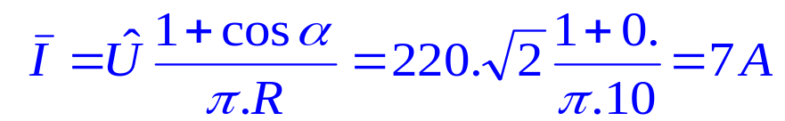

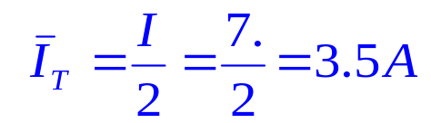
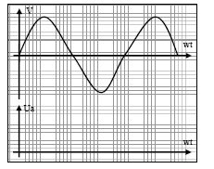
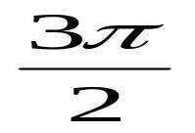
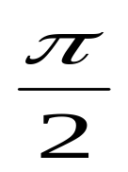


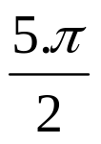
س6: أحسب - القيمة المتوسطة لتيار المار في الحمول
- القيمة المتوسطة لتيار المار في كل مقداح و التوتر العكسي الأعظمي
ج:6
س7 : أكمل المخطط التالي من أجل زاوية قدح قدرها 90 درجة
ج:7

Slide 5


التحكم في تغير تغذية توتر تغذية الحمولة يتطلب تغيير زاوية تأخر القدح تتغير
من 0 إلي 180 درجة
س8: إعتماد علي المعلومات التقنية المعطاة في الوثيقة أختر نوع المقداح المناسب للإستعمال المعطي
يحسب من أجل زاوية قدح معدومة
التيار المتوسط
ج8
التوتر العكسي الأعظمي :
المقداح المختار هو : TBW 48-800
من أجل أسباب إقتصادية و إستعمالات خاصة نريد أن نستبدل مقداحين بثنائيتين لنحصل علي مقوم مراقب بجسر مختلط
س9- إشرح كيف يتم هذا الإستبدال
ج9
بمأن المقاديح تعمل مثني مثني إذن يمكن إستبدال في كل ثنائية أحد المقاديح فقط بثنائية

Slide 6
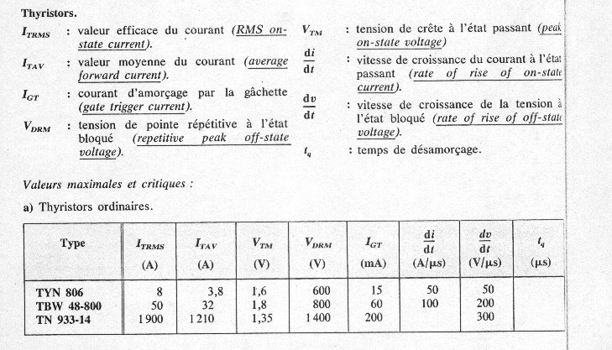
من أجل أسباب إقتصادية و إستعمالات خاصة نريد أن نستبدل مقداحين بثنائيتين لنحصل علي مقوم مراقب بجسر مختلط
س9- إشرح كيف يتم هذا الإستبدال
المقداح المختار هو : TBW 48-800
الحـــــــــــــــل :
وثيقة تقنيــــة

